Slide 1

Опыт Казахстана в области взаимодействия с провайдерами услуг по поддержке ИСУГФ
Комитет казначейства Министерства финансов Республики Казахстан. 2016г.
www.kazyna.gov.kz

Slide 2



Комитет казначейства
Министерства финансов Республики Казахстан
За счет средств займа и на условиях Международного банка реконструкции и развития была создана информационная система на базе готового программного продукта компании Oracle, для централизованного кассового обслуживания государственного бюджета Республики Казахстан.
www.kazyna.gov.kz

Slide 3



Комитет казначейства
Министерства финансов Республики Казахстан
В качестве аппаратного обеспечения было выбрано серверное оборудование компании Hewlett-Packard, в частности промышленные сервера SuperDom на базе процессора Itanium и дисковые массивы серии XP
www.kazyna.gov.kz

Slide 4
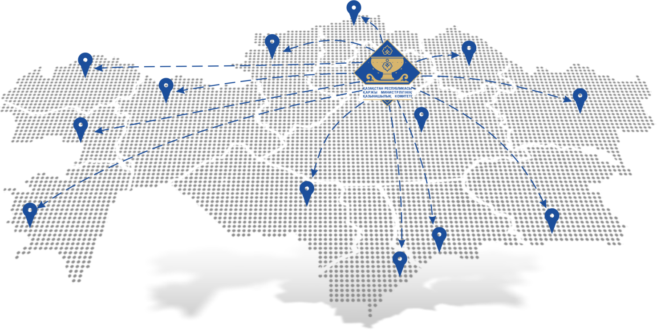
Комитет казначейства
Министерства финансов Республики Казахстан
16 Областных департаментов
188 районных отделов казначейства
3 000 Сотрудников казначейства
13 000 обслуживаемых ГУ/СКС
45 000 внешних пользователей (работников ГУ/СКС)
www.kazyna.gov.kz

Slide 5


Комитет казначейства
Министерства финансов Республики Казахстан
В период с 2004 по 2010 года договора на сопровождение информационной системы казначейства производилось методом государственных закупок способом открытого конкурса с авторизированными партнерами Oracle
www.kazyna.gov.kz

Slide 6








Комитет казначейства
Министерства финансов Республики Казахстан
Отрицательные моменты и риски при проведении государственных закупок способом конкурса:
Временные затраты и трудозатраты на проведение конкурсных процедур
Непреднамеренное нарушение законодательства при проведении государственных закупок способом конкурса, т.к. могут быть выставлены завышенные требования к поставщику
Коррупционные риски: в частности, возможный сговор поставщика с заказчиком
Информационная безопасность: невозможность обязать прохождение специальной проверки в органах национальной безопасности, сотрудников поставщика
Вероятность заключения договора в результате конкурса с недобросовестным поставщиком
Вероятность срыва конкурсных процедур, что может повлиять на непрерывность обеспечения деятельности Комитета
Законодательство РК в области государственных закупок не позволяло обеспечить договор с одним поставщиком в целях сохранения качества, т.к. поставщик оказывавший услуги в предыдущем году имел опыт работы в сопровождении ИС казначейства и смена поставщика сказалась бы на качестве и оперативности оказываемых услуг.
Необходимость сохранения качества и оперативности оказываемых услуг ставило казначейство в зависимость от поставщика.

Slide 7


Комитет казначейства
Министерства финансов Республики Казахстан
Принятые меры
Информационная система
казначейства
Информационная система казначейства была включена в перечень Национальных информационных систем, утвержденный Постановлением Правительства Республики Казахстан.
Согласно законодательству Республики Казахстан - информационные ресурсы включенные в данный перечень и должны сопровождаться Единым оператором информационно-коммуникационной инфраструктуры «Электронного правительства», со 100% долей участия государства в уставном капитале – АО «Национальные информационные технологии»
www.kazyna.gov.kz

Slide 8






Комитет казначейства
Министерства финансов Республики Казахстан
Положительные стороны заключения договора с Единым оператором:
Сотрудники Единого оператора проходят специальную проверку в органах национальной безопасности Республики Казахстан
Единый оператор является интегратором электронного правительства, что позволило организовать эффективный информационный обмен с компонентами электронного правительства
Приобретение услуг методом государственных закупок без применения норм закона «О государственных закупках» позволяет обеспечить бесперебойность деятельности заказчика, т.к. услуги на сопровождение носят характер ежедневной потребности
В рамках договора с Единым оператором производятся доработки не требующие изменения ядра программного обеспечения.
Также составляется План-график технической поддержки
Отсутствует коррупционная составляющая и риск заключения договора с недобросовестным поставщиком
На случай наступления непредвиденных ситуаций с функционированием информационных систем Комитета казначейства единый оператор обладает большим штатом квалифицированных специалистов

Slide 9
Комитет казначейства
Министерства финансов Республики Казахстан
Изменения принятые в законодательстве Республики Казахстан касающиеся приобретения услуг для обеспечения бесперебойного функционирования деятельности государственных органов
До
После
Инфраструктура серверных помещений создает и сопровождает государственный орган самостоятельно
Единый оператор обеспечивает размещение серверного оборудования в Серверном центре государственных органов, соответствующего международному стандарту TIER-3
Закуп услуг по предоставлению каналов связи на конкурсной основе закупает государственный орган самостоятельно
Договора на услуги по предоставлению каналов связи для всех государственных органов производятся уполномоченным органов Республики Казахстан в сфере информатизации
Отсутствие обязательного сканирования
на наличие уязвимостей информационной безопасности в информационных ресурсах государственных органов
Уполномоченный орган РК в сфере ИБ на ежемесячной основе производит сканирование на наличие уязвимостей ИБ информационных ресурсов государственных органов и следит за их обязательным устранением

Slide 10
Комитет казначейства
Министерства финансов Республики Казахстан
До
После
Возможность использования самостоятельных удостоверяющих центров
Обязательный переход на использование регистрационных свидетельств Национального удостоверяющего центра Республики Казахстан
Отсутствие Единой транспортной среды государственных органов (ЕТС ГО) Республики Казахстан
Электронное взаимодействие между государственными органами производиться посредством ЕТС ГО. Согласно законодательству сопряжение ЕТС ГО и сети Интернет запрещено
Отсутствие единого шлюза доступа в интернет (ЕШДИ) для государственных органов
Доступ в интернет для всех ГО, в целях обеспечения ИБ должен проходить через ЕШДИ. Данное положение на регулярной основе контролируется уполномоченным органом РК в сфере информационной безопасности
Для ввода информационной системы в промышленную эксплуатацию достаточно приказа самого государственного органа
Для ввода в промышленную эксплуатацию необходимо получить акт о соответствии стандартам ИБ РК и положительное заключение по прохождению испытания программного кода и экспертизы нормативно – технической документации от уполномоченного органа РК в сфере информационной безопасности
www.kazyna.gov.kz

Slide 11








СЕРВИСНАЯ МОДЕЛЬ ИНФОРМАТИЗАЦИИ
Комитет казначейства
Министерства финансов Республики Казахстан
Сервисная модель информатизации
  ГОСУДАРСТВЕННЫЙ ОРГАН
  Утверждение архитектуры ГО
  Инициация создания сервисов
  Закуп сервисов
  УПОЛНОМОЧЕННЫЙ ОРГАН
  Контроль реализации ИКТ политики
  Разработка и утверждение методологической
  документации по СМИ ГО
  СЕРВИСНЫЙ ИНТЕГРАТОР
  Разработка и сопровождение архитектуры ГО
  Привлечение поставщиков сервисов
  Управление проектом по созданию ИК-услуги
  ОПЕРАТОР
  Предоставление защищенной и гибкой ИК инфраструктуры
  для ГО (в т.ч. каналы связи)
  Обеспечение сохранности и безопасности данных
  Предоставление качественных сервисов для ГО
  РГП «ГТС»
  Испытание сервисных продуктов на ИБ
  Мониторинг ИБ инфраструктуры Оператора
  ПОСТАВЩИКИ
  Разработка и развитие сервисов
  Предоставление в аренду сервисов для Оператора
Уполномоченный ГО
Контроль реализации IT политики
Построение архитектуры ГО
Мониторинг
на соответствие ИБ
Сервисный
интегратор
РГП “ГТС”
ГО
Разработка
сервиса
Предоставление
инфраструктуры для сервисов
Поставщики
сервисов
Оператор
www.kazyna.gov.kz

Slide 12
СЕРВИСНАЯ МОДЕЛЬ ИНФОРМАТИЗАЦИИ
Комитет казначейства
Министерства финансов Республики Казахстан
Критерии выбора модели создания сервиса
  СЕРВИСНЫЙ ПРОГРАММНЫЙ ПРОДУКТ (СПП)
  ГОСУДАРСТВЕННО-ЧАСТНОЕ ПАРТНЕРСТВО (ГЧП)
Типовой сервис:
Программное обеспечение автоматизирует типовые (справочник НПА, справочник стандартов) и поддерживающие (бухгалтерия, кадры, управление активами) функции и процессы и уже имеется в готовом виде на рынке, не требуя существенной доработки
Уникальный сервис:
Существует модель монетизации выгодная и для ИТ компании и для Государства
Срок окупаемости не более 3-х лет
Отсутствие потребности в уникальном оборудовании
Значительные инвестиции срок окупаемости которых более 3-х лет
Необходимо принятие/корректировка законом или подзаконных актов для реализации проекта
Создание программного продукта в рамках партнерства экономически выгоднее для Государства, чем прямое государственное финансирование
Дорогостоящий инфраструктурный проект
Традиционная модель
Информационная система обрабатывающая информацию с грифом «СЕКРЕТНО»
Нет модели монетизации выгодной и для ИТ компании и для Государства
www.kazyna.gov.kz

Slide 13
СПАСИБО ЗА ВНИМАНИЕ!
Комитет казначейства Министерства финансов Республики Казахстан
www.kazyna.gov.kz

